Slide 1


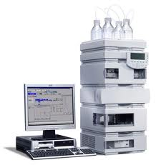
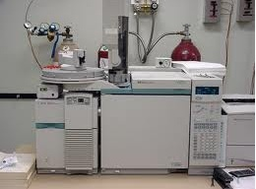
Uygulamalı Sıvı ve Gaz Kromatografisi (HPLC ve GC) Eğitimi
Yer : ADÜ-TARBİYOMER,
Güney Kampüsü, AYDIN
Tarih: 12-14 Kasım 2014
Eğitmen:
-Prof. Dr. Luis E. Rodriguez-Saona
The Ohio State University,
Food Science and Technology Dept., Ohio, ABD.
Düzenleme Kurulu:
- Yrd.Doç.Dr. A. Demet Karaman
- Yrd.Doç.Dr. Filiz Akgül
- Prof.Dr. Mürsel Özdoğan
Kayıt: 20-26 Ekim 2014 tarihleri arasında ekte bulunan ‘Eğitim Başvuru Formu’ doldurularak e-mail ile (tarbiyomer@adu.edu.tr) adresine iletilmesi.
Ücret: 200 TL (eğiticinin seyahat masrafları, analiz sarf masrafları, öğlen yemeği, ara ikramlar, ders notu ve sertifika bastırılması, temizlik hizmetleri vb giderler için).
Not: Kontenjan 30 kişi ile sınırlı olup, her gün 10 kursiyere eğitim verilecektir. Başvuran sayısının fazla olması durumunda ilgili alanda çalışanlara veya lisansüstü öğrencilerine öncelik tanınacaktır.

